Slide 1
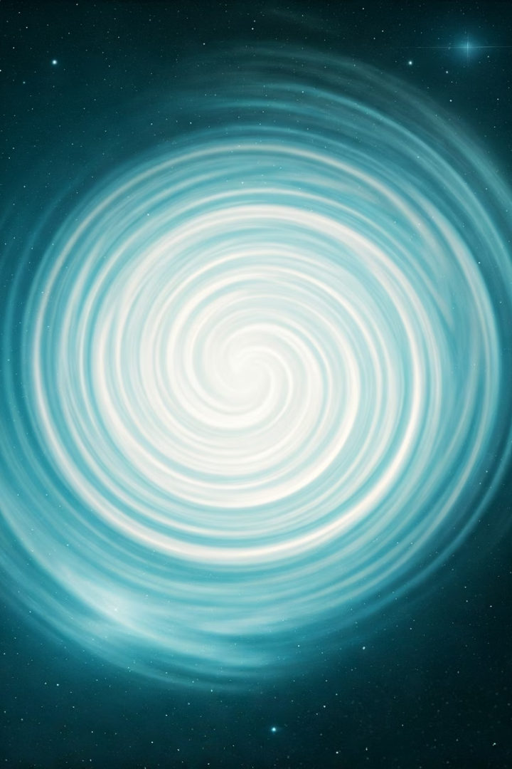
Origen del Universo y de la Tierra
Exploraremos las principales teorías científicas y culturales sobre el origen del universo y nuestro planeta.
Descubriremos conceptos fascinantes con ejemplos específicos, fechas clave y representaciones visuales que facilitan la comprensión.
by Karen Macías

Slide 2
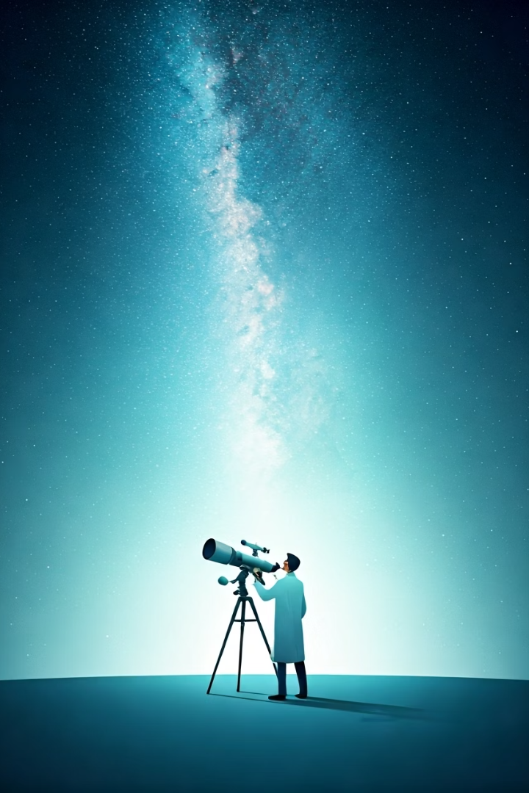
Introducción General
Enfoques Históricos
Avance Científico
Las explicaciones sobre nuestros orígenes han evolucionado durante milenios. Cada civilización desarrolló sus propias narrativas cosmogónicas.
La astronomía y geología modernas utilizan tecnología avanzada. Los telescopios espaciales y datación radiométrica revolucionaron nuestro entendimiento.
Interdisciplinariedad
El estudio del origen requiere física, química y biología. También implica filosofía y antropología para su contexto cultural.

Slide 3
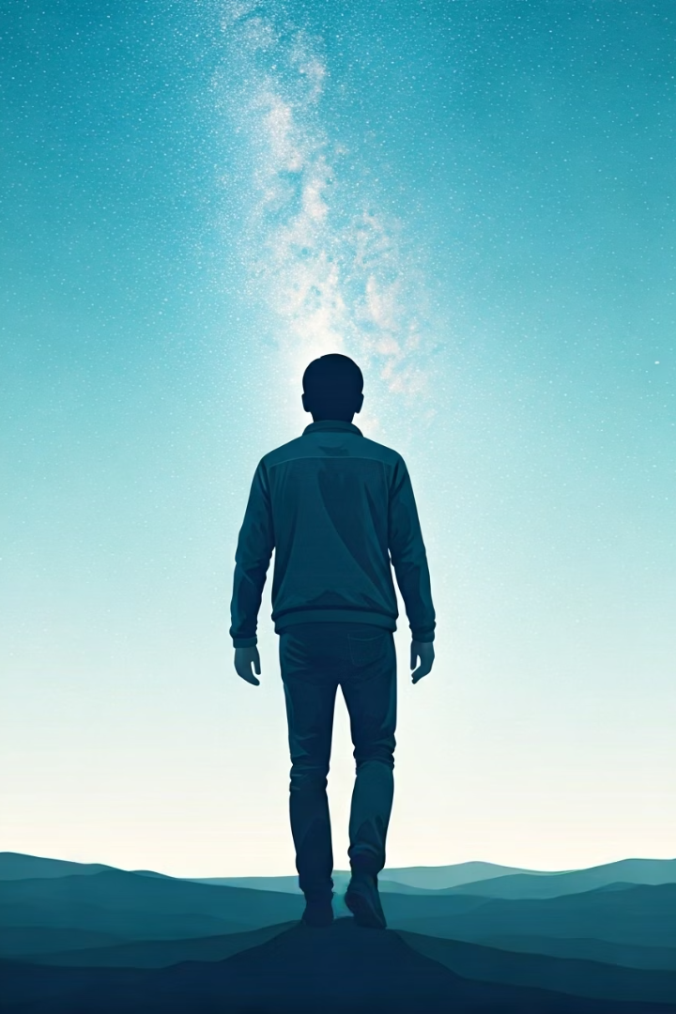
¿Por qué estudiar el origen?
Curiosidad Innata
El ser humano siempre ha buscado respuestas sobre su existencia. Las preguntas sobre el origen aparecen en todas las culturas.
Avance Científico
Comprender nuestro origen impulsa descubrimientos tecnológicos. Los aceleradores de partículas buscan recrear condiciones primigenias.
Perspectiva Cósmica
Conocer nuestro lugar en el universo modifica nuestra visión. Apreciamos mejor la singularidad de nuestro planeta.

Slide 4
Teoría del Big Bang
Singularidad Inicial
Formación de Átomos
13,800 millones de años atrás, toda la materia estaba concentrada. Un punto infinitamente denso y caliente contenía todo.
Tras 380,000 años, electrones y núcleos formaron átomos. La luz pudo viajar libremente creando la radiación cósmica de fondo.
1
2
3
4
Expansión Rápida
Galaxias y Estrellas
En fracciones de segundo, el universo se expandió exponencialmente. La temperatura descendió permitiendo formar partículas elementales.
Las primeras estrellas aparecieron 200 millones de años después. Gradualmente se formaron galaxias que continúan alejándose entre sí.

Slide 5
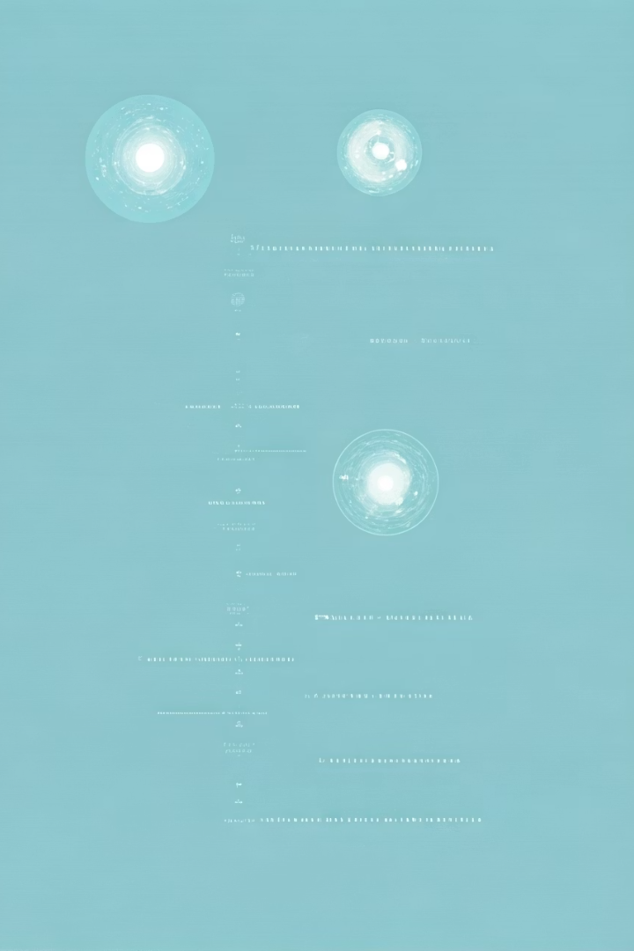
Gráfico: Expansión del Big Bang
Singularidad
Punto infinitamente pequeño y denso. Contiene toda la energía del universo futuro.
Inflación Cósmica
Expansión ultrarrápida en los primeros instantes. El espacio se estira exponencialmente.
Era Estelar
Formación de las primeras estrellas. Comienza la nucleosíntesis de elementos pesados.
Actualidad
Universo en expansión acelerada. Dominado por energía oscura y materia oscura.

Slide 6
Teoría Inflacionaria
Tiempo Inflacionario
Expansión Exponencial
10^-36 a 10^-32 segundos después del Big Bang. Período ultrabreve pero crucial.
El universo aumentó su tamaño al menos 10^26 veces. Mucho más rápido que la velocidad de la luz.
Fluctuaciones Cuánticas
Homogeneidad
Pequeñas variaciones se amplifican. Originan las semillas para formar galaxias.
Explica por qué el universo parece uniforme. Resuelve el problema del horizonte cósmico.

Slide 7
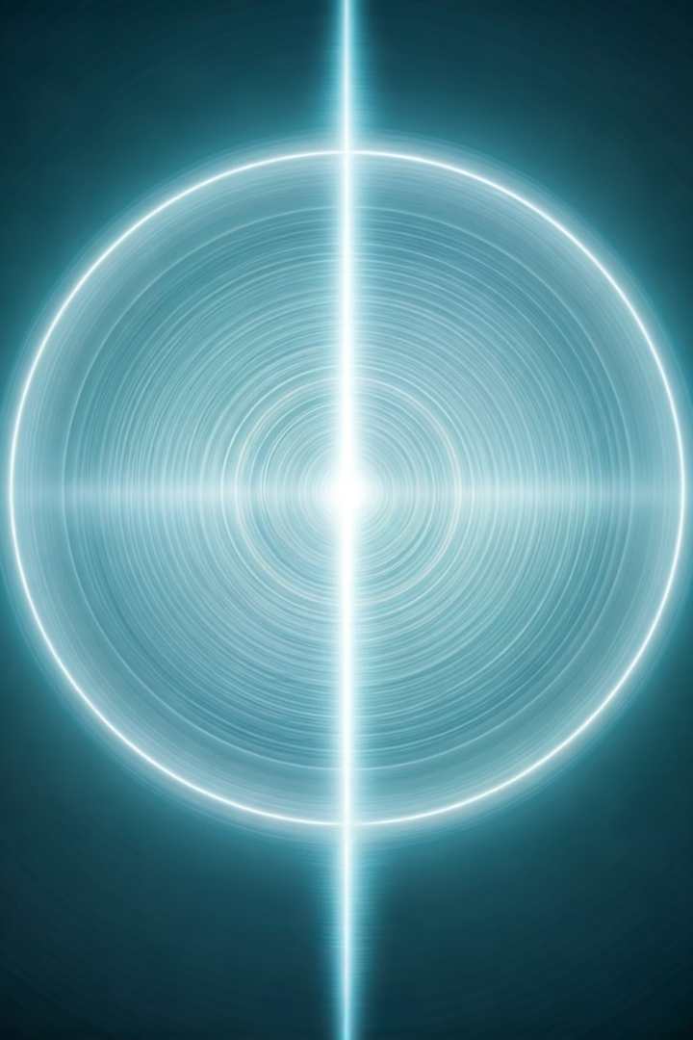
Teoría del Universo Oscilante
1
Ciclo de Expansión
El universo nace con un Big Bang y se expande. Las galaxias se alejan siguiendo la ley de Hubble.
2
Desaceleración
La gravedad frena gradualmente la expansión. La materia se atrae mutuamente resistiendo la inercia inicial.
3
Big Crunch
Todo colapsa en una singularidad final. Similar al Big Bang pero en reversa.
4
Rebote Cósmico
Un nuevo Big Bang inicia otro ciclo. El proceso continúa eternamente.

Slide 8
Teorías Filosóficas y Religiosas
Creacionismo
Primer Motor
Eterno Retorno
Dios o dioses crean el universo intencionalmente. Presente en judaísmo, cristianismo, islam y muchas otras tradiciones.
Aristóteles propuso una causa primera inmóvil. Todo movimiento proviene de un iniciador que no requiere ser iniciado.
Nietzsche sugirió que todo se repite infinitamente. El tiempo es cíclico y no lineal.
Similar a conceptos hindúes y budistas. El universo pasa por ciclos de creación y destrucción.
El universo tiene propósito y diseño. Su existencia responde a un plan divino.
Esta idea influenció el pensamiento medieval. Santo Tomás la incorporó a la teología cristiana.

Slide 9
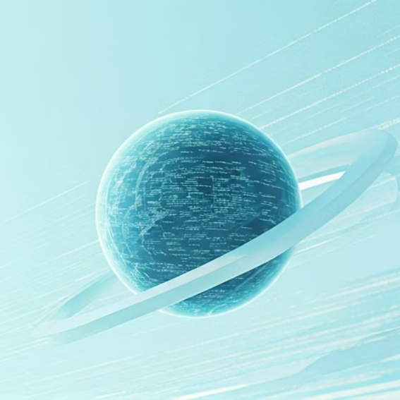
Otros Enfoques: Multiverso y Simulación
Teoría del Multiverso
Hipótesis de la Simulación
Teoría de Cuerdas
Existen infinitos universos paralelos. Cada uno tiene diferentes leyes físicas y condiciones iniciales.
Nuestro universo es una simulación computacional avanzada. Propuesta por Nick Bostrom en 2003.
El universo surge de vibraciones en dimensiones adicionales. Las partículas son cuerdas vibrando en diferentes modos.

Slide 10
Resumen: Origen del Universo
Big Bang
Teoría predominante con mayor evidencia científica
Teorías Complementarias
Inflación, Multiverso, Cuerdas
Enfoques Filosóficos
Creacionismo, Primer Motor, Eterno Retorno
Preguntas Abiertas
¿Qué había antes? ¿Por qué existe algo en vez de nada?

Slide 11
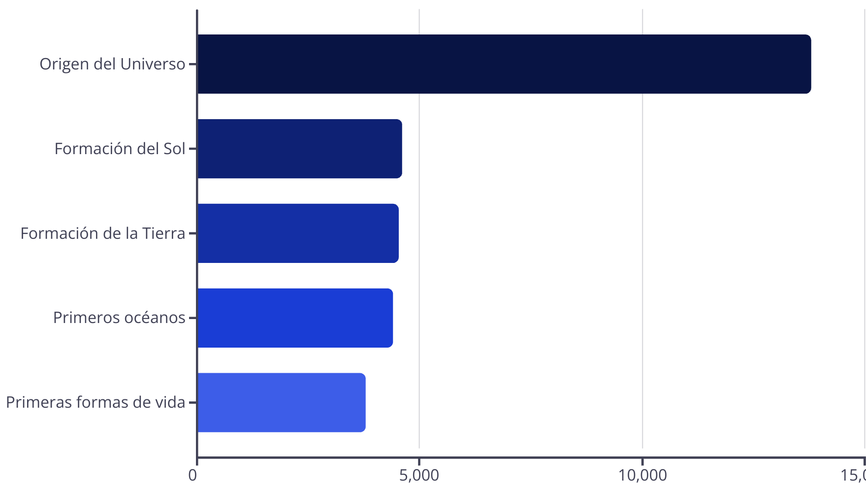
Origen del Planeta Tierra: Introducción

Slide 12
Teoría Nebular (Kant-Laplace)
Nube molecular
Gas y polvo interestelar formaron una nebulosa primitiva
Rotación y contracción
La gravedad comprimió la nube que giraba cada vez más rápido
Formación del Sol
El centro alcanzó temperaturas de fusión nuclear
Acreción planetaria
Material del disco formó planetesimales que crecieron hasta formar planetas

Slide 13
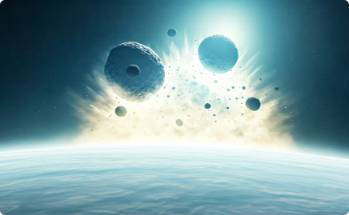
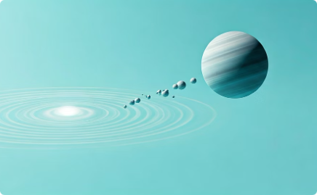
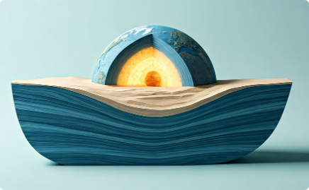
Teoría de la Acreción
Colisiones Iniciales
Pequeños cuerpos rocosos y helados colisionaron repetidamente.
Cada impacto aumentaba el tamaño de los cuerpos principales.
Crecimiento Gravitacional
Los cuerpos más grandes atrajeron más material. Su gravedad creció proporcionalmente a su masa.
Diferenciación Planetaria
Los materiales se separaron según su densidad.
Metales pesados formaron el núcleo, rocas más ligeras la corteza.

Slide 14
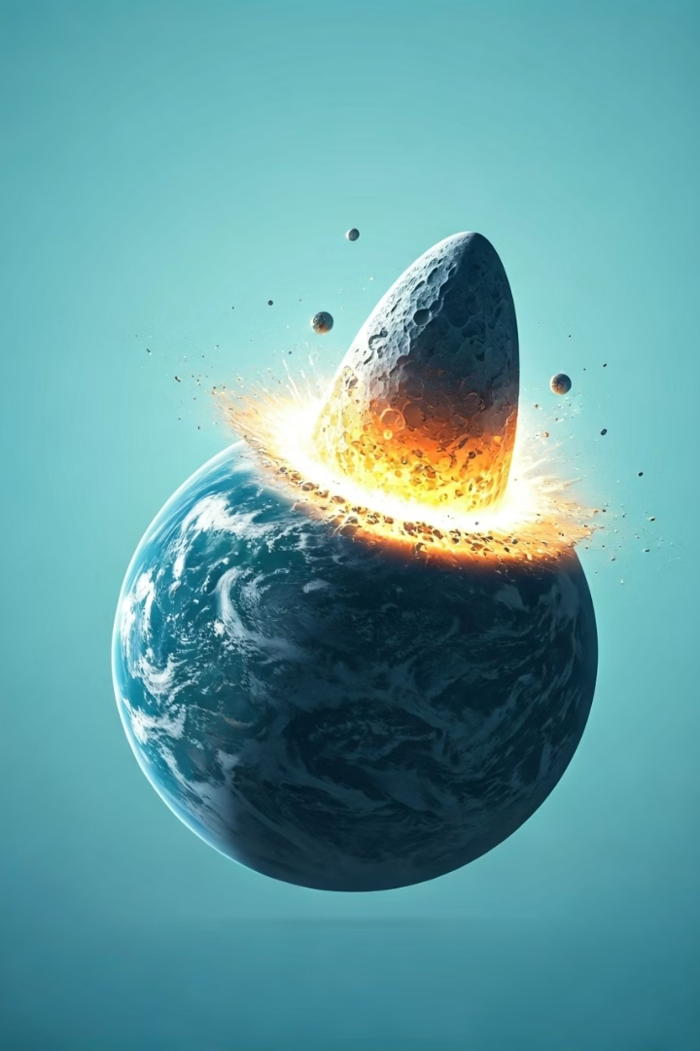
Teoría de Impacto Gigante
Proto-Tierra
Planeta joven formado hace aproximadamente 4,540 millones de años. Aún sin Luna y parcialmente fundido.
Theia
Protoplaneta del tamaño aproximado de Marte. Orbitaba el Sol en una trayectoria inestable cercana a la Tierra.
Colisión
Impacto oblicuo a alta velocidad. Gran parte del manto de ambos cuerpos fue expulsado al espacio.
Formación Lunar
El material eyectado formó un anillo que se aglutinó para crear la Luna. Proceso completado en apenas un año.

Slide 15
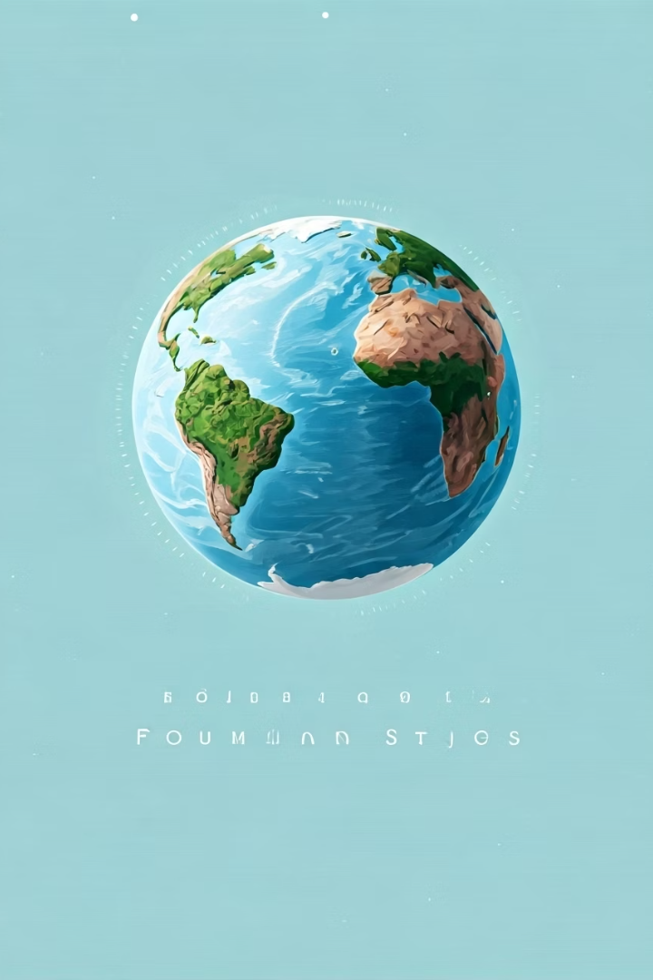
Gráfico: Formación de la Tierra
4600M
4540M
4500M
Años Atrás
Años Atrás
Años Atrás
Inicio de la formación del Sistema Solar
Formación del planeta Tierra
Impacto gigante que formó la Luna
3800M
Años Atrás
Primeras evidencias de vida microscópica

Slide 16
Conclusiones y Reflexión
Búsqueda Continua
Piezas del Rompecabezas
Inspiración y Curiosidad
Esfuerzo Colectivo
El conocimiento actual es fruto de generaciones de científicos. Continuamos una tradición milenaria de observación y análisis.
La ciencia sigue investigando con nuevas tecnologías. El telescopio James Webb ofrece miradas sin precedentes al pasado cósmico.
Cada teoría aporta elementos valiosos. La imagen completa requiere integrar conocimientos de múltiples disciplinas.
El estudio de nuestros orígenes nutre la imaginación. Inspira avances científicos y reflexiones filosóficas profundas.

